Slide 1
ΕΞΕΛΙΞΗ ΤΟΥ ΙΣΛΑΜΙΣΤΙΚΟΥ ΚΑΙ ΤΖΙΧΑΝΤΙΣΤΙΚΟΥ ΛΟΓΟΥ
ΣΩΤΗΡΙΟΣ ΣΤ. ΛΙΒΑΣ

Slide 2
Α. ΟΡΙΣΜΟΙ
ΤΟ ΠΡΟΒΛΗΜΑ ΤΟΥ ΟΡΙΣΜΟΥ
ΙΣΛΑΜΙΣΜΟΣ – ΠΟΛΙΤΙΚΟ ΙΣΛΑΜ
(ΠΟΛΙΤΙΚΗ ΚΑΙ ΒΙΑ)
ΡΙΖΟΣΠΑΣΤΙΣΜΟΣ – ΡΙΖΟΣΠΑΣΤΙΚΟ ΙΣΛΑΜ (ΡΙΖΟΣΠΑΣΤΙΚΟΠΟΙΗΣΗ:
η εξέλιξη μιας λέξης)
ΣΑΛΑΦΙΣΜΟΣ/ ΤΑΜΠΛΙΓΙ

Slide 3
Α. ΟΡΙΣΜΟΙ
ΤΟ ΠΡΟΒΛΗΜΑ ΤΟΥ ΟΡΙΣΜΟΥ
ΦΟΝΤΑΜΕΝΤΑΛΙΣΜΟΣ
ΕΞΤΡΕΜΙΣΜΟΣ/ΦΑΝΑΤΙΣΜΟΣ
ΤΑΚΦΙΡΙΣΜΟΣ – ΤΑΚΦΙΡ
ΟΥΑΧΑΜΠΙΣΜΟΣ – ΝΤΕΟΜΠΑΝΤΙ
ΤΖΙΧΑΝΤΙΣΜΟΣ (και εγκληματικός τζιχαντισμός)

Slide 4
B. ΚΥΡΙΑ ΚΟΙΝΑ ΣΤΟΙΧΕΙΑ – ΤΑ ΚΥΡΙΑ ΔΙΑΚΥΒΕΥΜΑΤΑ
ΝΤΑΟΥΑ
ΣΑΡΙΑ
ΠΗΓΕΣ ΔΙΚΑΙΟΥ
(Σούννα, Κοράνι, Ιτζντιχάντ, Ράι, Κιγιάς)
ΜΠΑΓΙΑΤ

Slide 5
B. ΚΥΡΙΑ ΚΟΙΝΑ ΣΤΟΙΧΕΙΑ – ΤΑ ΚΥΡΙΑ ΔΙΑΚΥΒΕΥΜΑΤΑ
ΜΠΑΚΙΓΙΑ
ΡΙΝΤΑ – ΤΑΚΦΙΡ
ΤΟ ΕΣΩΤΕΡΙΚΟ ΜΕΤΩΠΟ: Η ΘΕΣΗ ΑΠΕΝΑΝΤΙ ΣΤΗ ΓΥΝΑΙΚΑ
ΣΟΥΦΙΚΟΣ ΜΥΣΤΙΚΙΣΜΟΣ ΚΑΙ ΙΣΛΑΜΙΣΜΟΣ

Slide 6
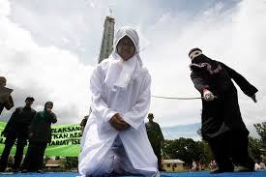
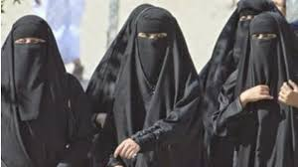
ΣΑΡΙΑ – ΤΟ ΑΠΟΛΥΤΟ ΚΑΚΟ;

Slide 7
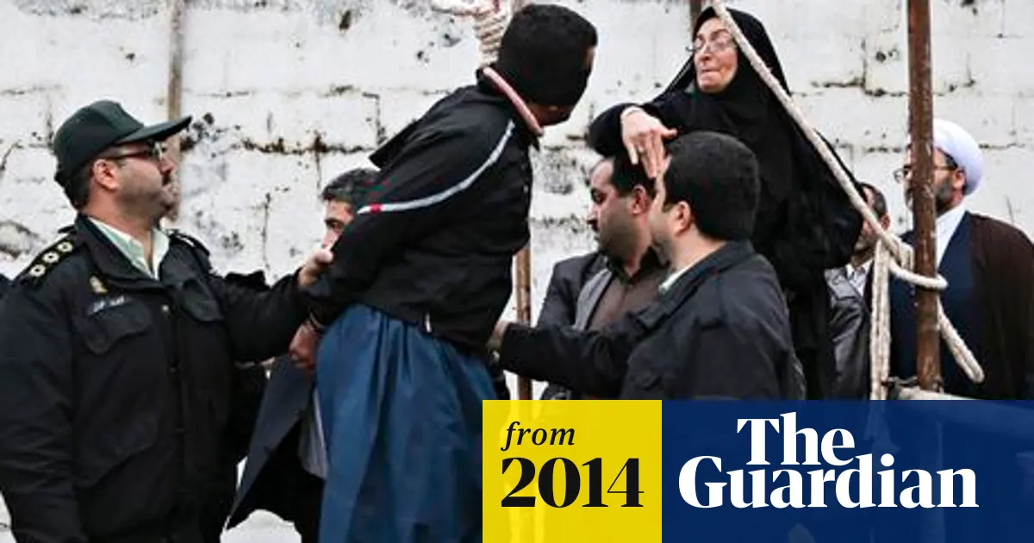

Slide 8
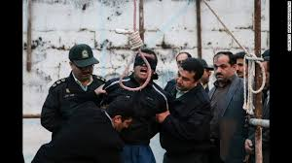
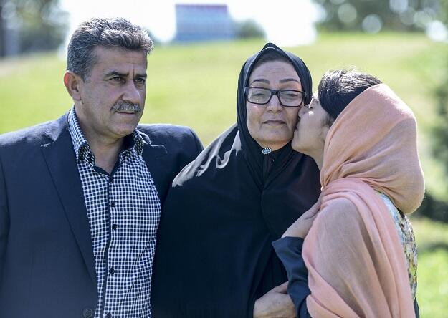
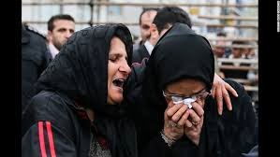
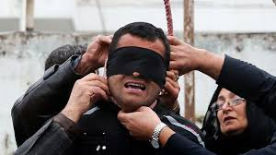

Slide 9
ΟΙ 4 ΣΧΟΛΕΣ ΔΙΚΑΙΟΥ
Μάλικι
Σάφιι
Χάναφι
Χάνμπαλι
Τζάφαρι (Σιιτισμός)

Slide 10
ΤΟ ΚΟΡΑΝΙ

Slide 11
Γ. ΟΙ ΠΡΟΓΟΝΟΙ
Ιμπν Ταϋμιγια
ΙΜΠΝ ΧΑΝΜΠΑΛ
Τζαμαλ αλ – Αφγκανι & Πανισλαμισμοσ

Slide 12
Γ. ΟΙ ΠΡΟΓΟΝΟΙ
Μαουντουντι και Ισλαμικοσ «εθνικισμοσ»
Ρασιντ Ριντα, MOXAMMENT AMΠΝΤΟΥ και Ανανεωτισμοσ - Η απαντηση στην αποικιοκρατια

Slide 13
Ιμπν Ταϋμιγια & Τζαμαλ αλ – Αφγκανι

Slide 14
Μαουντουντι &Ρασιντ Ριντα

Slide 15
Δ. Η ΕΞΕΛΙΞΗ
Σαγεντ Κουτμπ & Χασσαν αλ - Μπανα
ΔΥΤΙΚΗ ΑΠΟΙΚΙΟΚΡΑΤΙΑ
ΤΟ ΚΟΣΜΙΚΟ ΚΡΑΤΟΣ ΩΣ ΦΑΡΑΩ
Α) ΑΔΕΛΦΟΙ ΜΟΥΣΟΥΛΜΑΝΟΙ

Slide 16
Δ. Η ΕΞΕΛΙΞΗ
Η ΣΥΓΧΡΟΝΗ ΚΟΙΝΩΝΙΑ ΣΕ ΜΙΑ ΚΑΤΑΣΤΑΣΗ ΤΖΑΧΙΛΙΓΙΑ
ΦΙΤΝΑ: η διπλή έννοια μιας λέξης (αδικία και αταξία)
ΚΟΙΝΩΝΙΚΟΣ ΣΥΝΤΗΡΗΤΙΣΜΟΣ
ΣΚΟΤΩΝΟΝΤΑΣ ΤΟΝ ΤΥΡΑΝΝΟ
Α) ΑΔΕΛΦΟΙ ΜΟΥΣΟΥΛΜΑΝΟΙ

Slide 17
ΧΑΣΣΑΝ ΑΛ ΜΠΑΝΑ ΚΑΙ ΣΑΓΕΝΤ ΚΟΥΤΜΠ

Slide 18
Τζαχιλίγια είναι η εξουσία του ανθρώπου πάνω στον άνθρωπο, ή μάλλον η υποταγή του ανθρώπου στον άνθρωπο και όχι στον Θεό. Υποδηλώνει την απόρριψη της θεϊκής φύσης του Θεού και τη λατρεία των θνητών … Η τζαχιλίγια είναι το αντίστροφο κάτοπτρο του Ισλάμ … Βρισκόμαστε σε ένα σταυροδρόμι: θα επιλέξουμε είτε το Ισλάμ είτε την τζαχιλίγια (Κουτμπ)
αυτή η χριστιανική ειδωλολατρία της Τριαδικής Πίστης και αυτές οι αντιλήψεις για την αμαρτία και την εξιλέωση που δεν βγάζουν κανένα απολύτως νόημα, ο καπιταλισμός που προϋποθέτει ως σύστημα τα μονοπώλια και την τοκογλυφία, την απληστία και την εκμετάλλευση, ο ατομικισμός, από τον οποίο απουσιάζει κάθε στοιχείο αλληλεγγύης και κοινωνικής ευαισθησίας πέραν του πλαισίου του νόμου, αυτή η άδεια, υλιστική αντίληψη για τη ζωή, αυτή η κτηνώδης ελευθερία που αποκαλείται ανεκτικότητα, αυτό το σκλαβοπάζαρο που ονομάζουν «γυναικεία απελευθέρωση» (Κουτμπ)

Slide 19
Δ. ΕΞΕΛΙΞΗ
ΕΣΤΙΑΣΗ ΣΤΟ ΤΖΙΧΑΝΤ
Ο ΜΠΙΝ ΛΑΝΤΕΝ ΚΑΙ ΤΟ ΤΖΙΧΑΝΤ ΣΤΟ ΑΦΓΑΝΙΣΤΑΝ
ΑΫΜΑΝ ΑΛ ΖΑΟΥΑΧΙΡΙ
Β) ΑΛ ΚΑΪΝΤΑ

Slide 20
Δ. ΕΞΕΛΙΞΗ
Ο «ΠΟΛΕΜΟΣ» ΣΤΗΝ ΤΡΟΜΟΚΡΑΤΙΑ
Ο ΜΠΟΥΣ ΩΣ ΣΤΑΥΡΟΦΟΡΟΣ: Η ΑΝΤΕΣΤΡΑΜΜΕΝΗ ΕΙΚΟΝΑ
Β) ΑΛ ΚΑΪΝΤΑ

Slide 21
ΟΣΑΜΑ ΜΠΙΝ ΛΑΝΤΕΝ & ΑΫΜΑΝ ΑΛ ΖΑΟΥΑΧΙΡΙ

Slide 22
Δ. ΕΞΕΛΙΞΗ
Γ) ISIS
ΖΑΡΚΑΟΥΙ
ΑΛ ΜΠΑΓΝΤΑΝΤΙ
Η ΒΙΑ ΩΣ ΜΗΝΥΜΑ

Slide 23
ΑΜΠΟΥ ΜΟΥΣΑΜΠ ΑΛ ΖΑΡΚΑΟΥΙ & ΑΛ ΜΠΑΓΝΤΑΝΤΙ

Slide 24
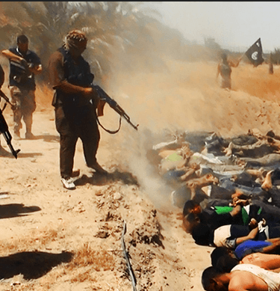

Slide 25
ISIS: ΜΕΓΙΣΤΗ ΕΔΑΦΙΚΗ ΕΠΕΚΤΑΣΗ ΚΑΙ ΤΑ ΟΝΕΙΡΑ ΤΟΥ ΧΑΛΙΦΑΤΟΥ

Slide 26
E. Η ΦΥΣΗ ΤΗΣ ΕΞΕΛΙΞΗΣ
ΜΗ ΓΡΑΜΜΙΚΗ ΕΞΕΛΙΞΗ
ΚΑΘΕ ΒΗΜΑ, ΡΙΖΙΚΗ ΡΗΞΗ ΜΕ ΤΟ ΠΑΡΕΛΘΟΝ
«ΔΗΜΟΚΡΑΤΙΚΗ» ΕΞΕΛΙΞΗ
Η ΔΥΝΑΜΗ ΣΤΟΝ ΚΑΘΕ ΠΙΣΤΟ

Slide 27
E. Η ΦΥΣΗ ΤΗΣ ΕΞΕΛΙΞΗΣ
ΠΕΡΙΦΡΟΝΗΣΗ ΣΤΟΥΣ ΘΕΣΜΟΥΣ ΤΗΣ ΓΝΩΣΗΣ – ΑΝΤΙΜΕΤΩΠΙΣΗ ΤΗΣ ΑΛ ΚΑΪΝΤΑ
ΑΝΤΙΓΡΑΦΗ ΤΗΣ ΔΥΣΗΣ

Slide 28
E. Η ΦΥΣΗ ΤΗΣ ΕΞΕΛΙΞΗΣ
ΤΟ ΤΖΙΧΑΝΤ ΩΣ ΠΡΟΣΩΠΙΚΗ ΕΥΘΥΝΗ ΤΟΥ ΠΙΣΤΟΥ
ΟΙ ΜΟΝΑΧΙΚΟΙ ΛΥΚΟΙ

Slide 29
ΟΙ ΜΟΝΑΧΙΚΟΙ ΛΥΚΟΙ

Slide 30
ΜΑΔΡΙΤΗ, 2004

Slide 31
CHARLIE - HEBDO

Slide 32
E. Η ΦΥΣΗ ΤΗΣ ΕΞΕΛΙΞΗΣ
ΟΙ ΣΧΕΣΕΙΣ ΜΕ ΤΗ ΔΥΣΗ (Όχι απολογία, όχι εξήγηση – μόνο δράση)
ΕΜΦΑΣΗ ΣΤΗ ΔΥΝΑΜΗ ΤΗΣ ΕΙΚΟΝΑΣ
(Filming with drones, Clanging of swords, Management of Savagery)

Slide 33
E. Η ΦΥΣΗ ΤΗΣ ΕΞΕΛΙΞΗΣ
Η ΒΙΑ ΣΤΗΝ ΕΙΚΟΝΑ
ΜΕΤΑΜΟΝΤΕΡΝΙΣΜΟΣ

Slide 34
E. Η ΦΥΣΗ ΤΗΣ ΕΞΕΛΙΞΗΣ
Η ΤΖΙΧΑΝΤΙΣΤΙΚΗ ΒΙΑ & ΤΑ VIDEO GAMES
(Fortnite, Call of Duty)
Η ΤΖΙΧΑΝΤΙΣΤΙΚΗ ΒΙΑ ΩΣ ΑΠΟΛΥΤΗ ΕΛΕΥΘΕΡΙΑ
sex, drugs, money & jihad – 5 star jihad

Slide 35
Filming with drones

Slide 36
CLANGING OF SWORDS PART 3

Slide 37
Management of Savagery & Jihadi John

Slide 39
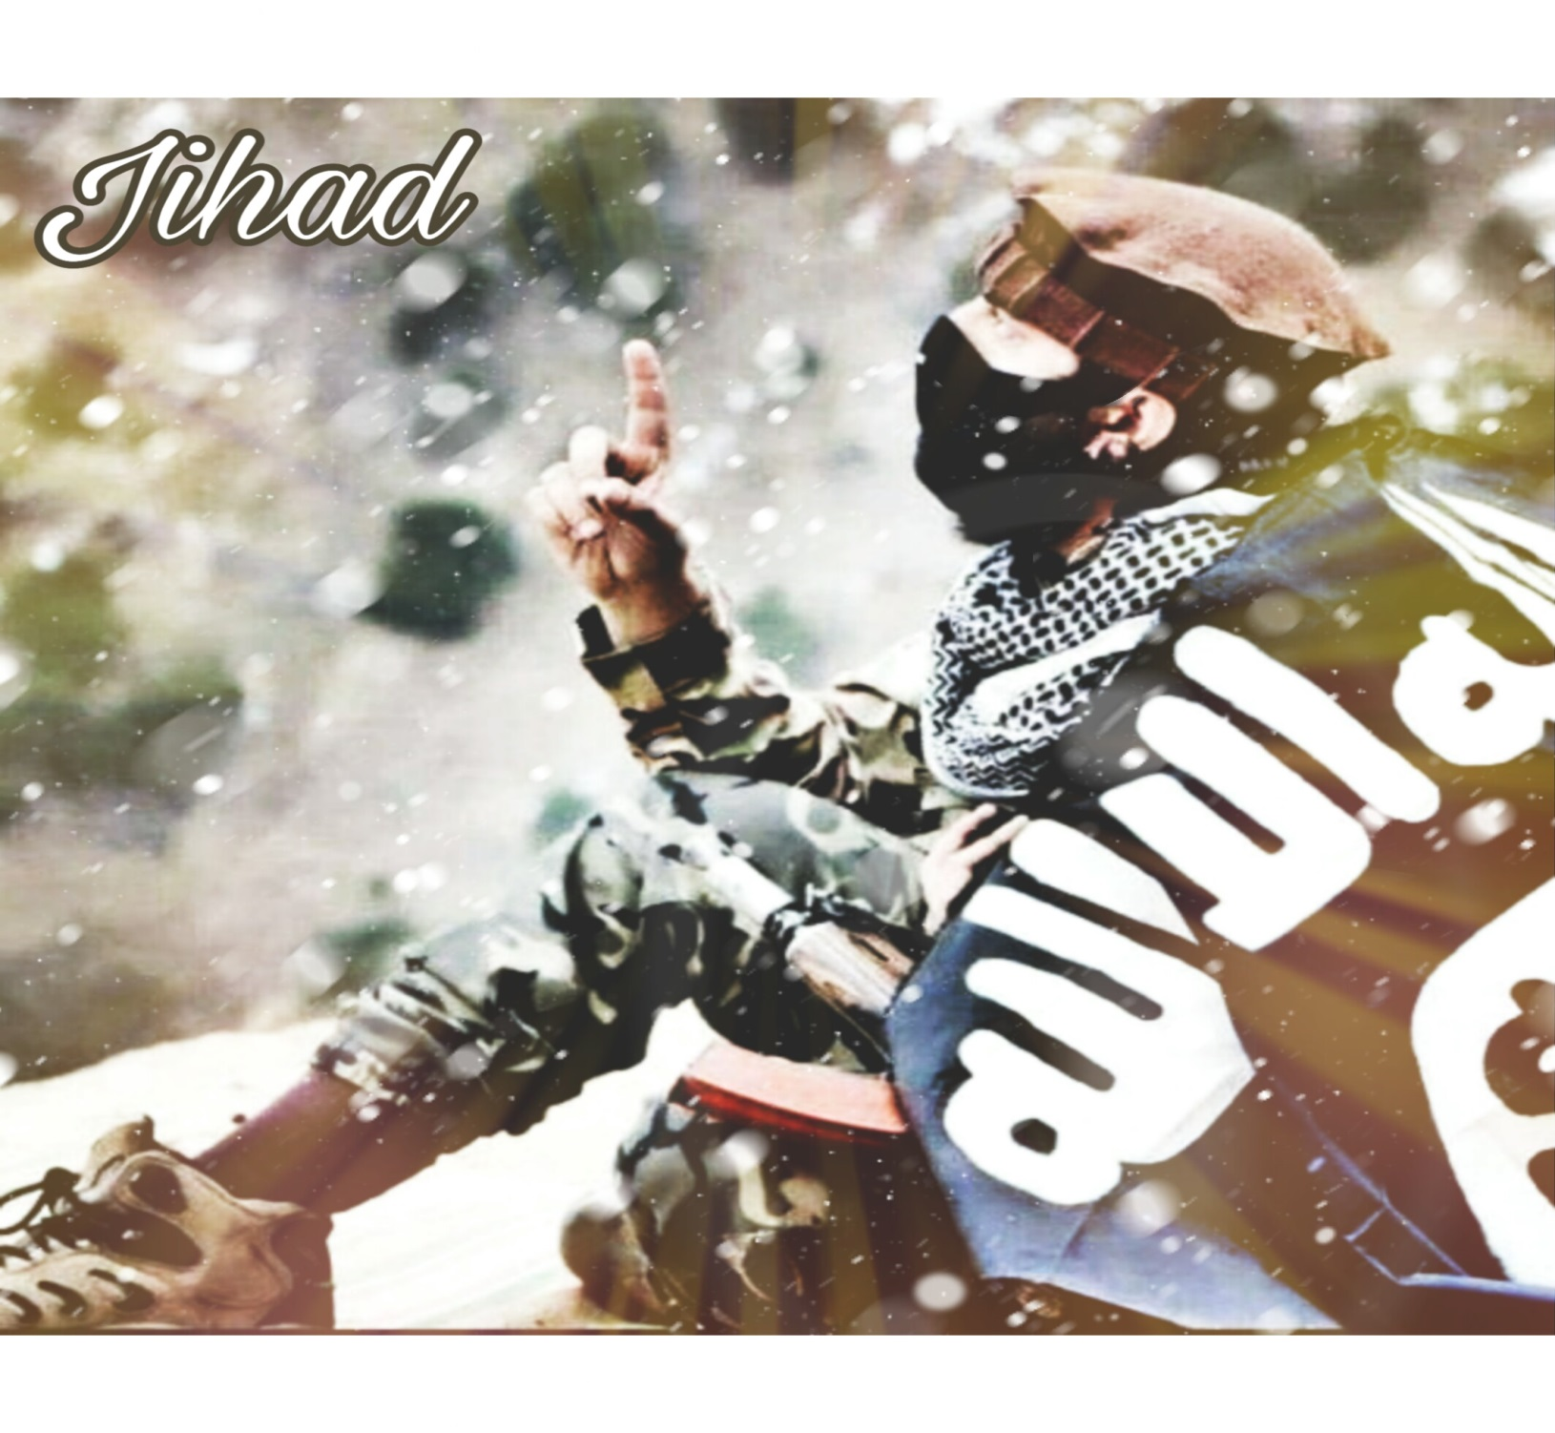

Slide 41
E. Η ΦΥΣΗ ΤΗΣ ΕΞΕΛΙΞΗΣ
Η ΕΛΞΗ ΣΤΟΥΣ ΔΥΤΙΚΟΥΣ ΑΠΟΚΡΥΦΙΣΤΙΚΟΣ ΤΖΙΧΑΝΤΙΣΜΟΣ
(Dabiq, το τέλος του κόσμου)
ΟΙ ΣΧΕΣΕΙΣ ΜΕ ΤΟΝ ΣΙΙΤΙΣΜΟ

Slide 42
Dabiq

Slide 43
ΔΥΤΙΚΟΙ ΜΑΧΗΤΕΣ

Slide 44
LIONEL DUMONT - «Ο ΞΑΝΘΟΣ ΟΣΑΜΑ»

Slide 45
ΣΤ. ΟΡΓΑΝΩΤΙΚΑ ΘΕΜΑΤΑ
α) Η ΜΟΥΣΟΥΛΜΑΝΙΚΗ ΑΔΕΡΦΟΤΗΤΑ ΣΤΗΝ ΕΞΟΥΣΙΑ
β) ΤΟ FIS ΣΤΗΝ ΑΛΓΕΡΙΑ
γ) Η ΑΛ ΚΑΪΝΤΑ ΩΣ BRAND NAME ΤΗΣ ΤΡΟΜΟΚΡΑΤΙΑΣ

Slide 46
September 11 attacks

Slide 47
ΣΤ. ΟΡΓΑΝΩΤΙΚΑ ΘΕΜΑΤΑ
δ) Ο ΜΑΧΝΤΙ
ε) ΠΡΟΣΩΠΙΚΗ ΗΘΙΚΗ ΚΑΙ ΣΑΡΙΑ
στ) BOKO HARAM: ΤΟ ΜΙΣΟΣ ΩΣ ΙΔΕΟΛΟΓΙΑ (Forgotten girls)

Slide 48
SHEKAU

Slide 49
SHEKAU
Chaos is worse than killing (Qu‘ran 2:191).
Everyone knows democracy is unbelief, and everyone knows the constitution is unbelief

Slide 50
ΣΤ. ΟΡΓΑΝΩΤΙΚΑ ΘΕΜΑΤΑ
ζ) ΤΑΛΙΜΠΑΝ, ΙSIS ΚΑΙ ΝΑΡΚΩΤΙΚΑ (Ηρωίνη, Captagon)
η) ΟΙΚΟΝΟΜΙΚΕΣ & ΟΡΓΑΝΩΤΙΚΕΣ ΠΛΕΥΡΕΣ ΚΡΑΤΙΚΗΣ ΛΕΙΤΟΥΡΓΙΑΣ ΤΟΥ ISIS (έσοδα, φόροι, διατάγματα, νόμισμα, το Χαλιφάτο, DAESH)

Slide 51
ΠΟΛΙΤΙΣΜΟΣ

Slide 52
ΠΟΛΙΤΙΣΜΟΣ

Slide 53
ΠΟΛΙΤΙΣΜΟΣ

Slide 54
ΣΤ. ΟΡΓΑΝΩΤΙΚΑ ΘΕΜΑΤΑ
θ) ΕΚΜΕΤΑΛΛΕΥΟΜΕΝΟΙ ΤΑ ΚΕΝΑ ΣΤΗΝ ΚΡΑΤΙΚΗ ΔΟΜΗΣΗ (ΛΙΒΥΗ, ΜΑΛΙ, ΜΑΥΡΙΤΑΝΙΑ, ΣΟΜΑΛΙΑ: Al Shabab)

Slide 55
ΣΤ. ΟΡΓΑΝΩΤΙΚΑ ΘΕΜΑΤΑ
ι) ΤΑ ΕΞΩΤΕΡΙΚΑ ΣΗΜΑΔΙΑ ΑΝΑΓΝΩΡΙΣΗΣ (Zambiba) – ΑΝΑΓΝΩΡΙΖΟΝΤΑΣ ΤΟΥΣ ΤΡΟΜΟΚΡΑΤΕΣ (VERA)

Slide 56
Violent Extremist Risk Assessment (VERA)

Slide 57
ΣΟΜΑΛΙΑ: Al Shabab & ΛΙΒΥΗ

Slide 58
Ζ. “JIHADESE”: ΟΜΙΛΩΝΤΑΣ ΤΗΝ ΤΖΙΧΑΝΤΙΣΤΙΚΗ
ΤΡΑΓΟΥΔΙΑ (I’m gonna 79)
ΠΟΙΗΣΗ
ΜΟΥΣΙΚΗ
DIGIHAD (Digital Jihad)
ΙΣΛΑΜΙΣΤΙΚΟΣ ΛΟΓΟΣ

Slide 59
JIHADESE

Slide 60
ISIS DISCOURSE
If we are not violent in our jihad and if softness seizes us, that will be a major factor in the loss of the element of strength
(Management of Savagery)

Slide 61
ISIS DISCOURSE
Kill the disbeliever whether he is civilian or military, for they have the same ruling
(Management of Savagery)

Slide 62
ISIS DISCOURSE
Do not ask for anyone’s advice and do not seek anyone’s verdict. The path of fighting is the path of light
(Abu Muhammed al Adnani)

Slide 63
ISIS DISCOURSE
“If you are not able to find IED or a bullet, then single out the disbelieving American, Frenchman, or any of their allies. Smash his head with a rock, or slaughter him with a knife, or run him over with your car, or throw him down from a high place, or choke him, or poison him…If you are unable to do so, then burn his home, car, or business. Or destroy his crops. If you are unable to do so, then spit in his face”
(Abu Muhammed al Adnani)

Slide 64
H. ΧΡΕΙΖΟΜΑΣΤΕ ΕΝΑ ΝΕΟ ΙΣΛΑΜ;
ΙΣΛΑΜΙΚΟΣ «ΦΙΛΕΛΕΥΘΕΡΙΣΜΟΣ»
ΤΑ ΟΡΙΑ ΤΗΣ ΕΚΠΑΙΔΕΥΣΗΣ

Slide 65
H. ΧΡΕΙΖΟΜΑΣΤΕ ΕΝΑ ΝΕΟ ΙΣΛΑΜ;
ΣΑΧΡΟΥΡ, ΓΚΙΟΥΛΕΝ, ΡΑΜΑΝΤΑΝ & Η ΑΝΑΖΗΤΗΣΗ ΓΙΑ ΤΟΝ ΜΟΥΣΟΥΛΜΑΝΟ ΛΟΥΘΗΡΟ –
Ο ΔΙΑΛΟΓΟΣ ΣΤΟ ΕΣΩΤΕΡΙΚΟ ΤΗΣ
ΚΟΙΝΟΤΗΤΑΣ

Slide 66
H. ΧΡΕΙΑΖΟΜΑΣΤΕ ΕΝΑ ΝΕΟ ΙΣΛΑΜ;
ΣΟΥΡΑ: ΜΙΜΗΣΕΙΣ ΔΥΤΙΚΩΝ ΘΕΣΜΩΝ
Η ΔΥΣΗ ΚΑΙ ΤΟ ΠΡΟΒΛΗΜΑ ΤΟΥ ΠΟΛΙΤΙΚΟΥ ΛΟΓΟΥ
ΤΟ ΤΕΛΟΣ ΤΗΣ ΕΛΕΗΜΟΣΥΝΗΣ;

Slide 67
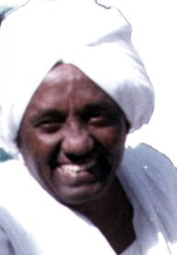
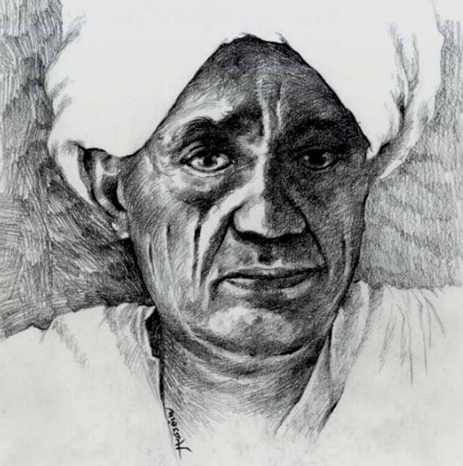
Ο ΑΛΛΟΣ ΔΡΟΜΟΣ (Mahmud Muhammad Taha και η απόλυτη ατομική ελευθερία)

Slide 68
DABBASHI

Slide 69
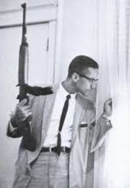
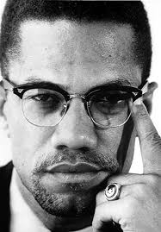
MALCOLM X

Slide 70
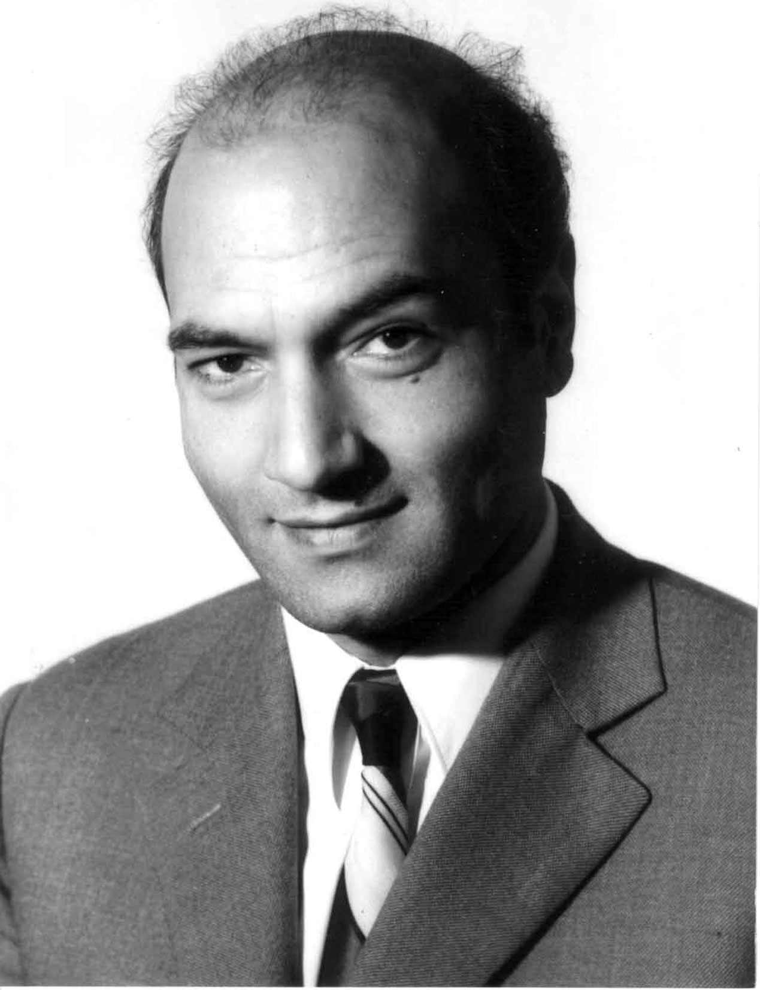

Slide 71
Ο ΚΟΚΚΙΝΟΣ ΣΙΙΣΜΟΣ
Our mosques, the revolutionary left and our preachers work for the benefit of the deprived people and against the lavish and lush... Our clerics who teach jurisprudence and issue fatwas are right-wingers, capitalist, and conservative; simply our fiqh is at the service of capitalism.
even to the point of embracing martyrdom, saying every day is Ashoura, every place is the Karbala

Slide 72
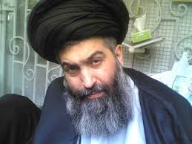
BORUJERDI

Slide 73
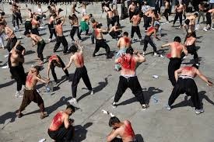
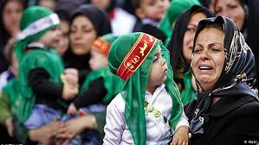
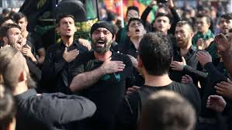

Slide 74
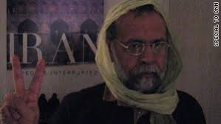

Slide 75
ΣΑΣ ΕΥΧΑΡΙΣΤΩ
ΣΩΤΗΡΙΟΣ ΣΤ. ΛΙΒΑΣ

